Slide 2

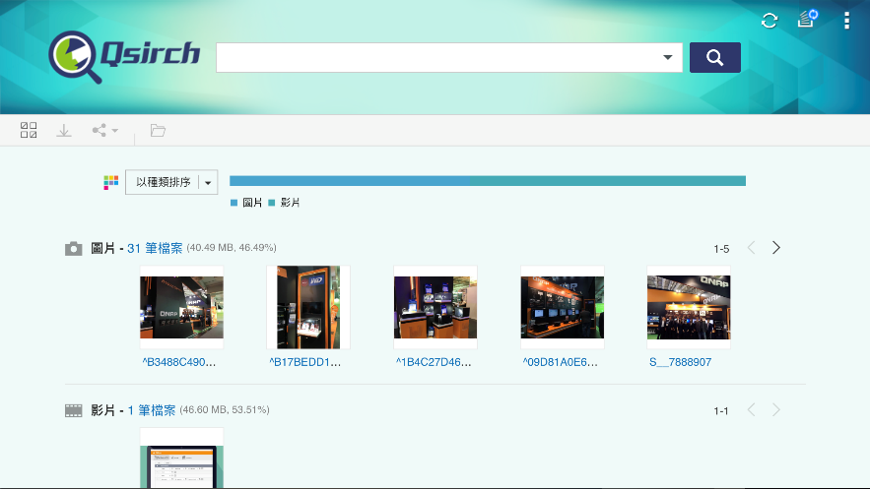
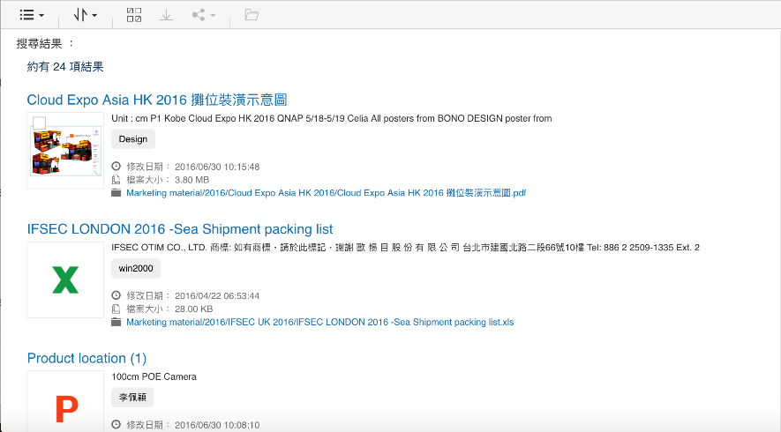
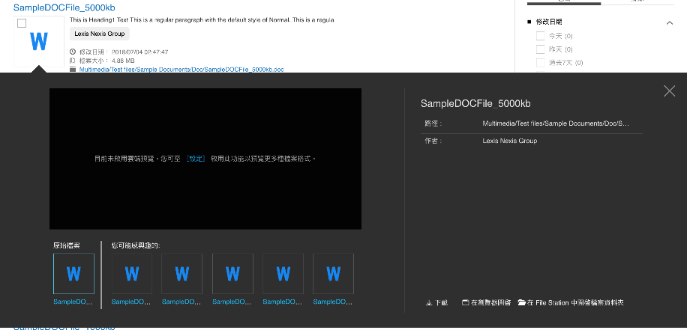
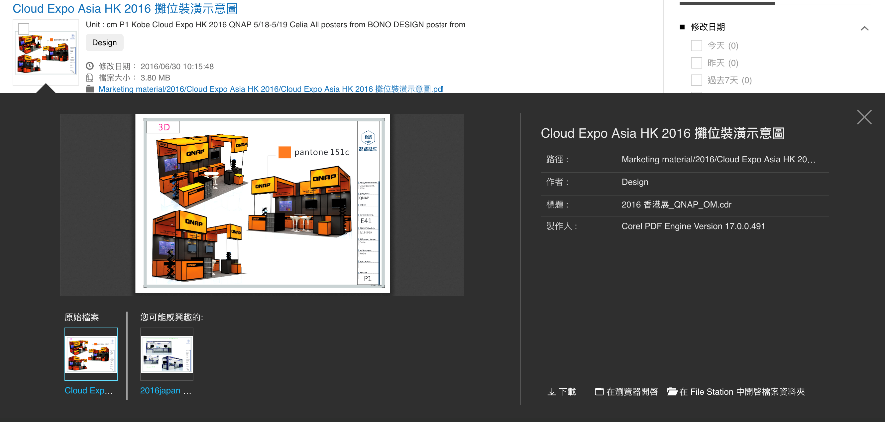
您過去使用 Qsirch 時的心聲…
首頁設計過於豐富，我只想要開始搜尋！
一次只能看到少量搜尋結果，需要不斷滾動捲軸！
一定要啟用雲端預覽功能，才能查看文件內容！
Qsirch 預覽窗格太小，不方便閱讀文件。

Slide 3






好還要更好，Qsirch 搜尋工具全面升級!
使用者的聲音 Qsirch 聽到了
三
大介面優化
四
大亮點功能
+
全新的 Qsirch 4.0
全文檢索工具

Slide 4
Qsirch 4.0 全新功能

Slide 5



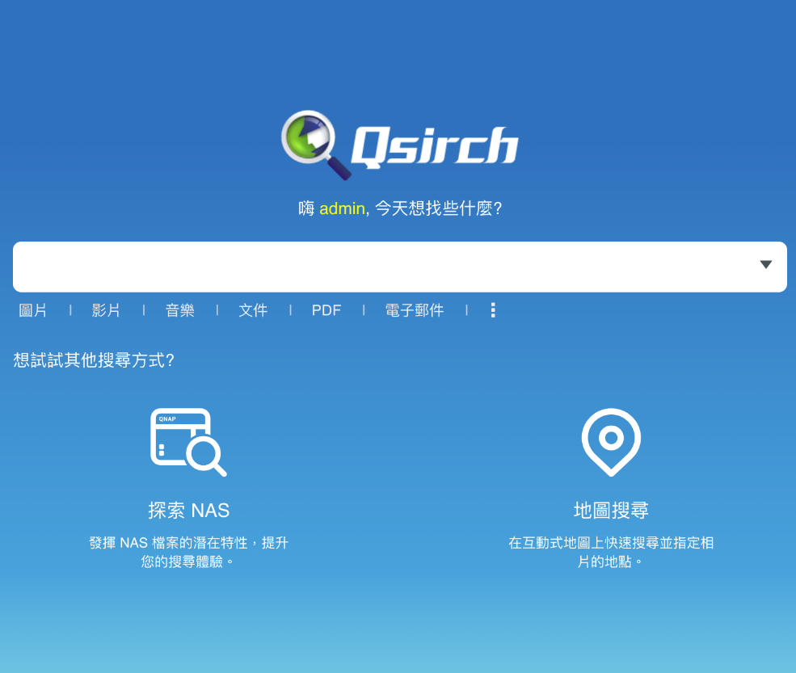
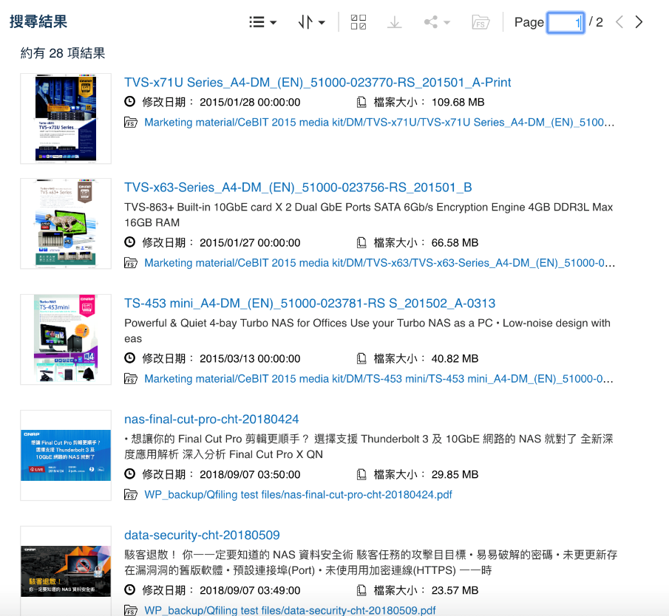
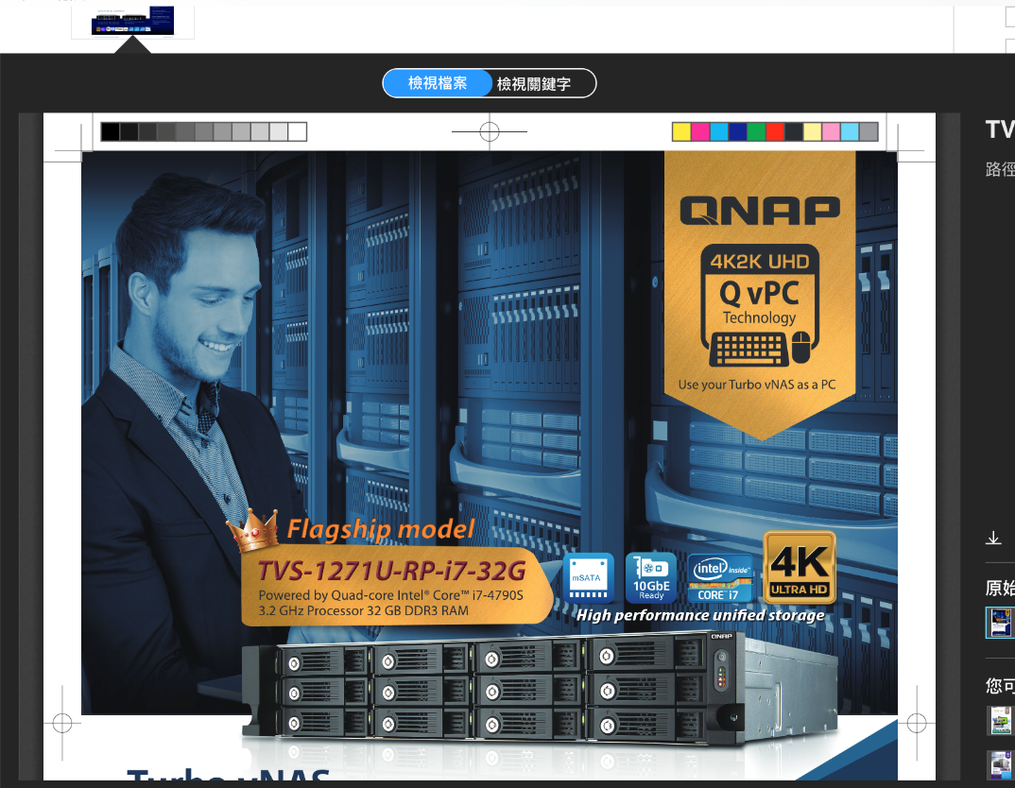
Qsirch 4.0 網頁大改版
介面三大優化，給您最好的搜尋體驗
首頁更簡潔，所需搜尋工具一目瞭然
一次查看
更多筆搜尋結果
更大的檔案預覽窗格提升操作便利性

Slide 6







圖片、影片至文件，搜尋工具全面升級
探索 NAS
地圖搜尋
綜觀 NAS 檔案類型比例及最常見的標籤， 掌握 NAS 內容
在互動式地圖上，快速搜尋並找到特定地點所拍攝的相片
檢視關鍵字
FPS
搜尋後直接預覽，檢視文件內包含搜尋關鍵字的相關段落
新增篩選條件，利用 FPS 資訊找出特定影片
Qsirch 4.0 四大亮點功能

Slide 7

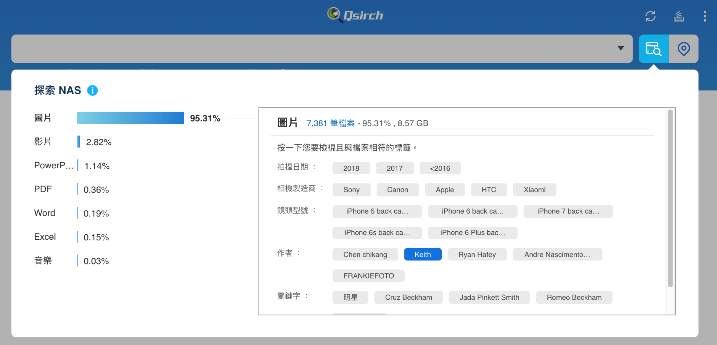


探索 NAS，掌握 NAS 檔案的潛在特性
透過點選常見標籤來檢視具有共通特性的檔案
NAS 內檔案分佈一目瞭然

Slide 8

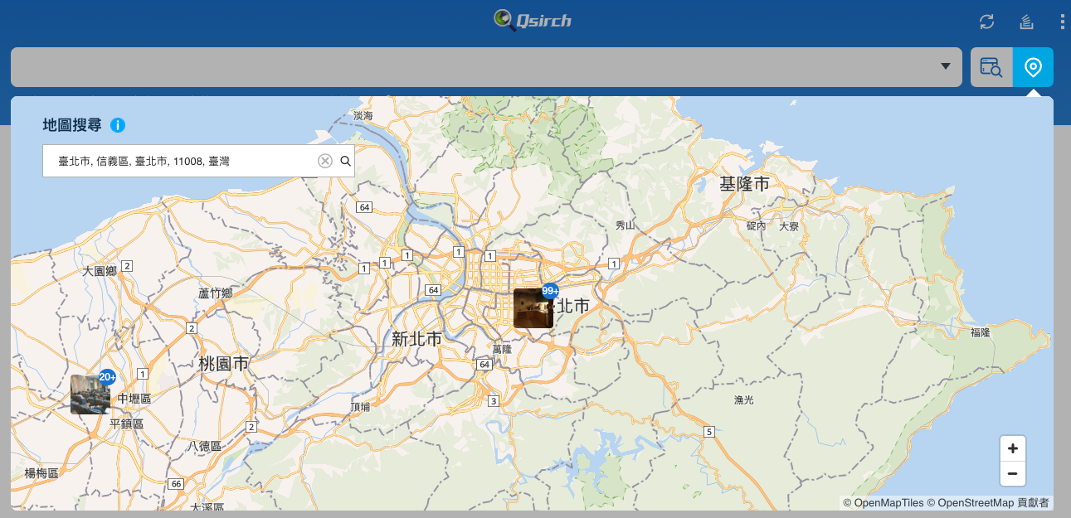

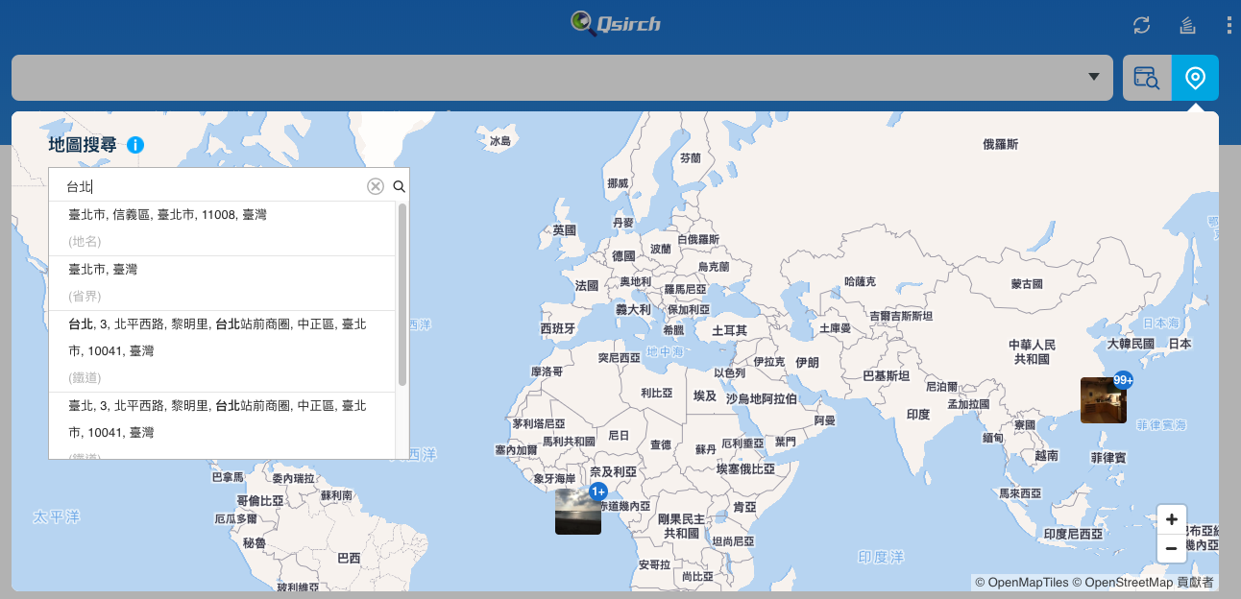
地圖搜尋，快速找到特定地點的相片
分類呈現同一地點照片。
地圖內也能搜尋、快速查看並指定地點/地標！

Slide 9
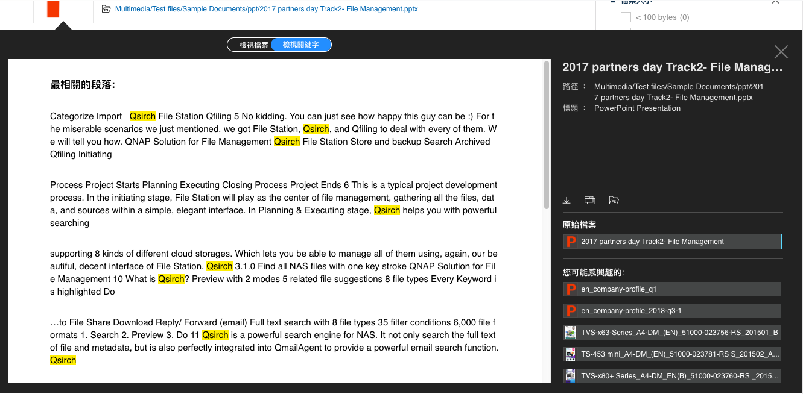
檢視關鍵字，搜尋後即時預覽相關段落
快速查看關鍵段落，確認再即時下載分享！
無須安裝其他套件，搜尋後就能直接查看！

Slide 10
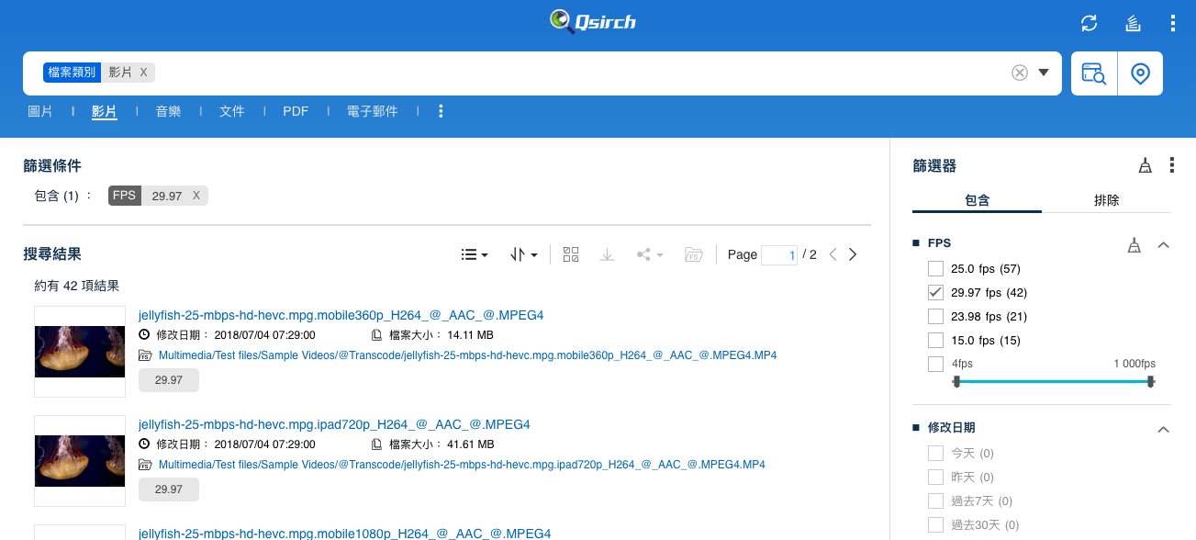
新增影片篩選條件，FPS 資訊也能搜
勾選特定 FPS 條件，或是透過範圍選取找到所需影片

Slide 12
Qsirch
全文檢索
實用撇步大公開

Slide 13

一定要會的 Qsirch 搜尋技巧
進階搜尋：指定路徑、排除關鍵字一次搞定
強大篩選器，不記得關鍵字也能搜
檔案搜尋預覽至分享，一個介面完成
善用四大搜尋入口，
在哪都能使用 Qsirch
搜尋達人必學四招

Slide 14
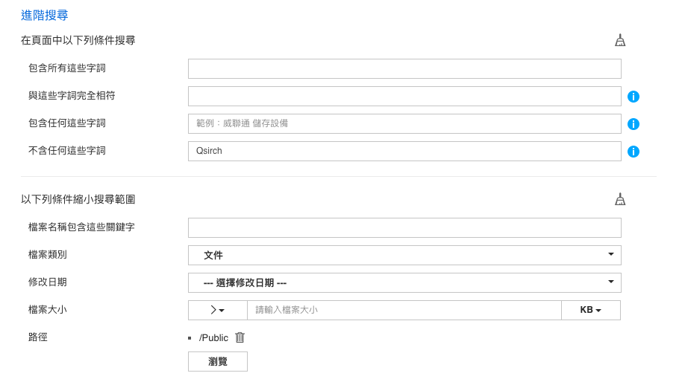
進階搜尋：指定路徑、排除關鍵字一次搞定
進階搜尋易用介面，不會語法也能搜！
指定檔案名稱及路徑，五大基本條件，提高搜尋精確度！

Slide 15

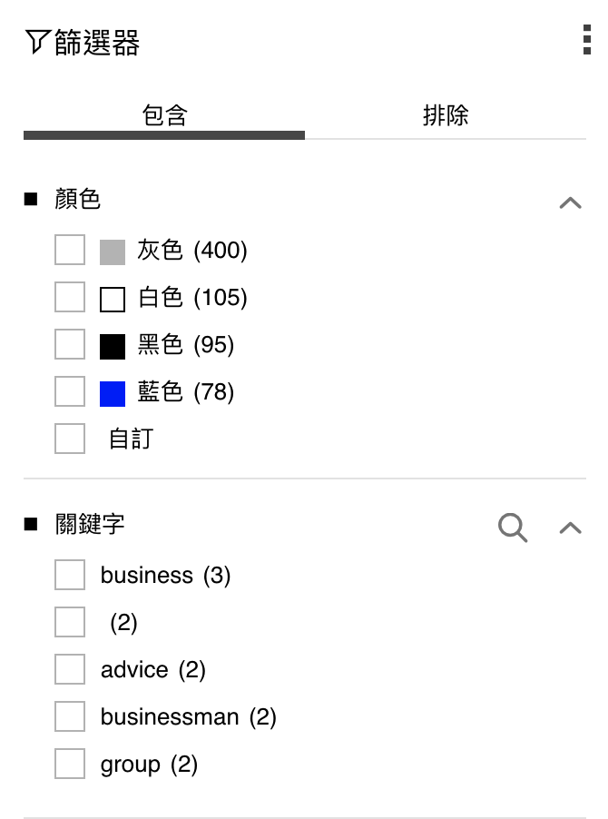
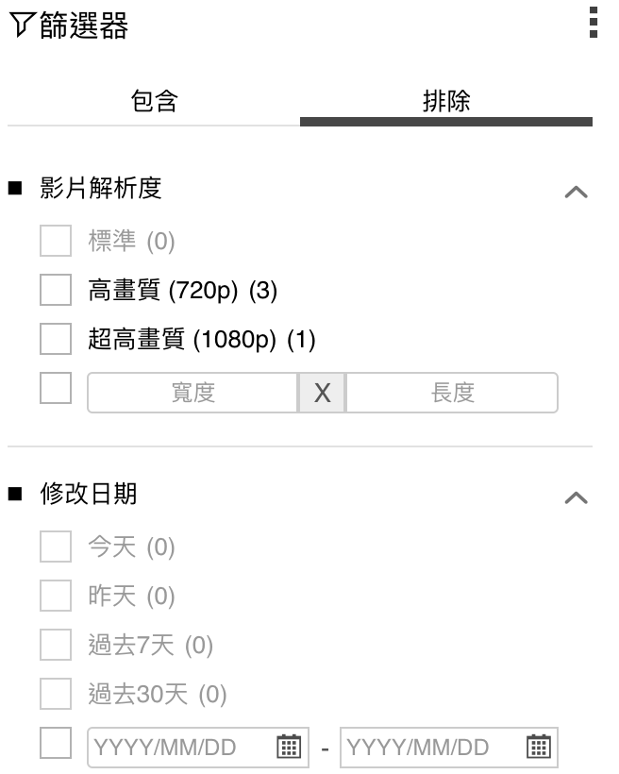
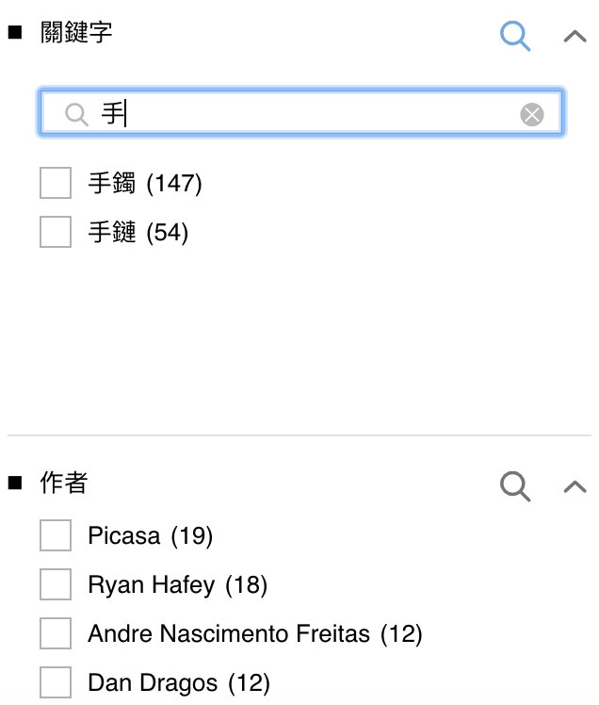
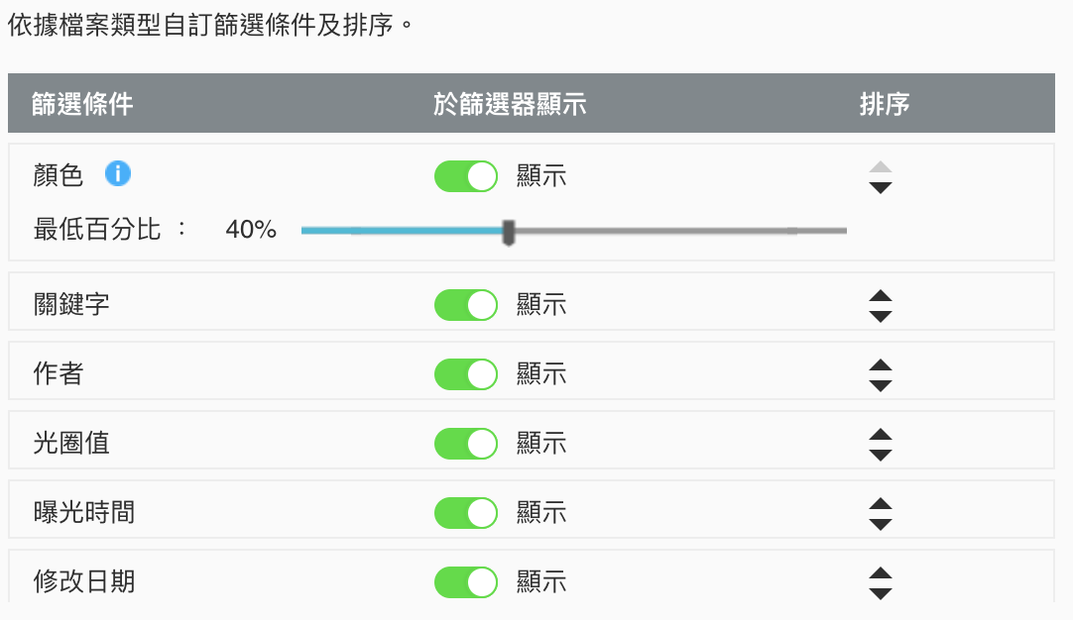
強大篩選器，不記得關鍵字也能搜
35+篩選條件
彈性篩選
快速指定
客製化
除基本條件，更提供圖片顏色等篩選
包含/排除條件
隨意搭配切換
提供條件搜尋
快速指定所需條件
依喜好調整篩選器之排序、開關

Slide 16







檔案搜尋預覽至分享，一個介面完成
預覽
分享
多元管道
支援 PDF、Microsoft 文件、Email 預覽
NAS使用者
Email
更多社群
支援音樂、圖片、影片即時預覽
自訂網域
Smartshare
自訂網域
彈性選擇
支援360度全景檔案瀏覽
安全設定
支援 VLC Client 串流播放
有效期限
密碼保護
SSL 加密

Slide 17








善用四大搜尋入口，在哪都能使用 Qsirch
1
2
3
4
Mac Finder
Web
行動裝置
瀏覽器套件

Slide 18
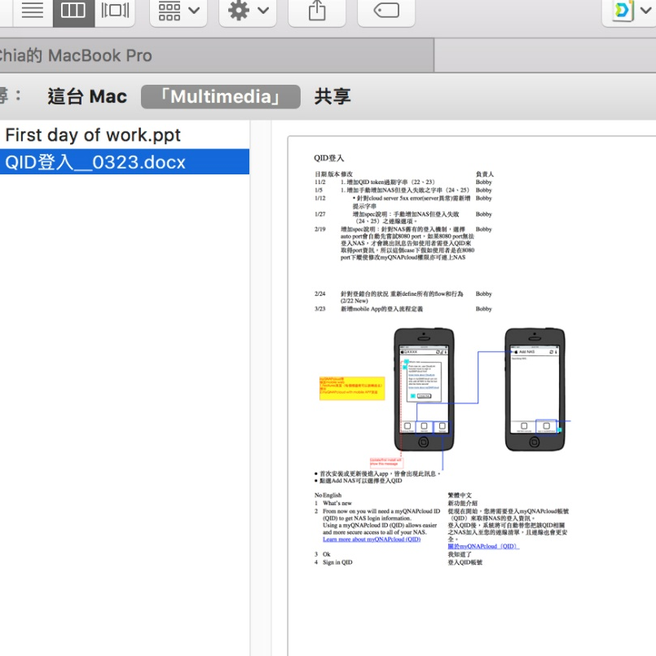
Mac Finder – 搜尋整合
用最習慣的介面，完成所有工作！
1. SMB 掛載資料夾
2. NAS/本機 -
同步全文檢索
3. 郵件/圖檔 –
Metadata
(中繼資料)也能檢索
注意：自 QTS 4.3.5 開始支援
Notes:
https://www.pexels.com/photo/computer-desk-electronics-indoors-374074/

Slide 19
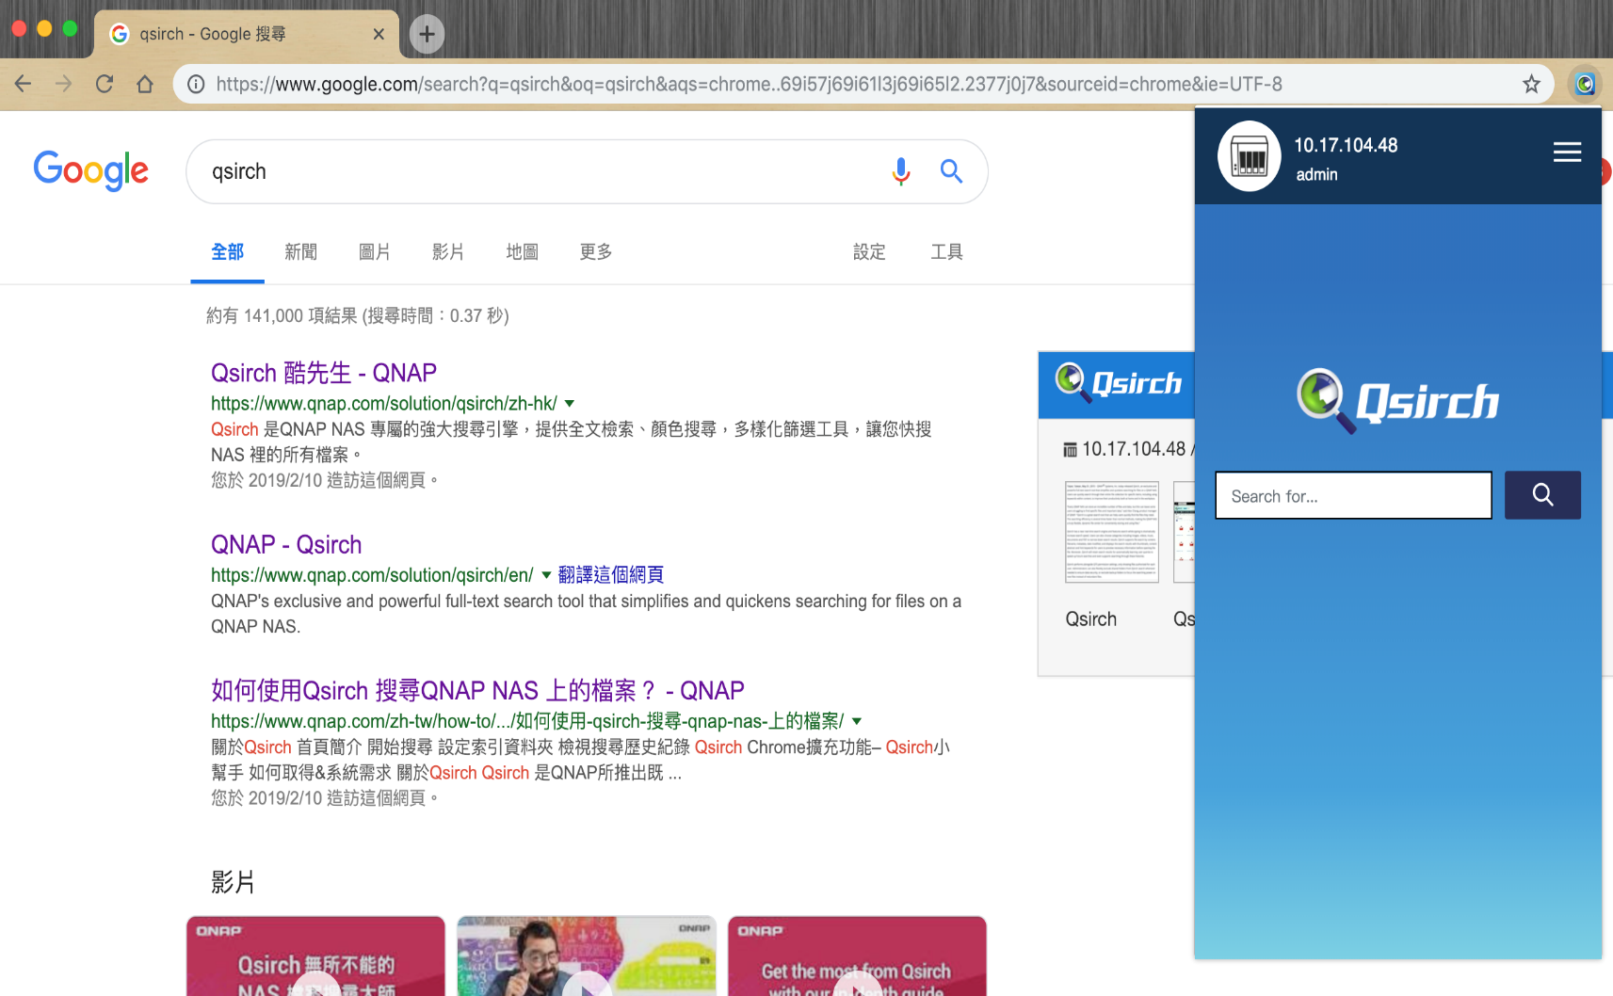
Qsirch 小幫手 - 瀏覽器套件
1. QID 快速登入
2. Google 同步搜尋
3. 同一介面隨點即搜
4. 支援兩大瀏覽器

Slide 20



依 QTS 權限控管搜尋結果，防止資料外洩
排除索引資料夾，依需求調整索引範圍
完備的 API，創建客製化搜尋應用
NAS 管理員必知的 Qsirch 三件事

Slide 21
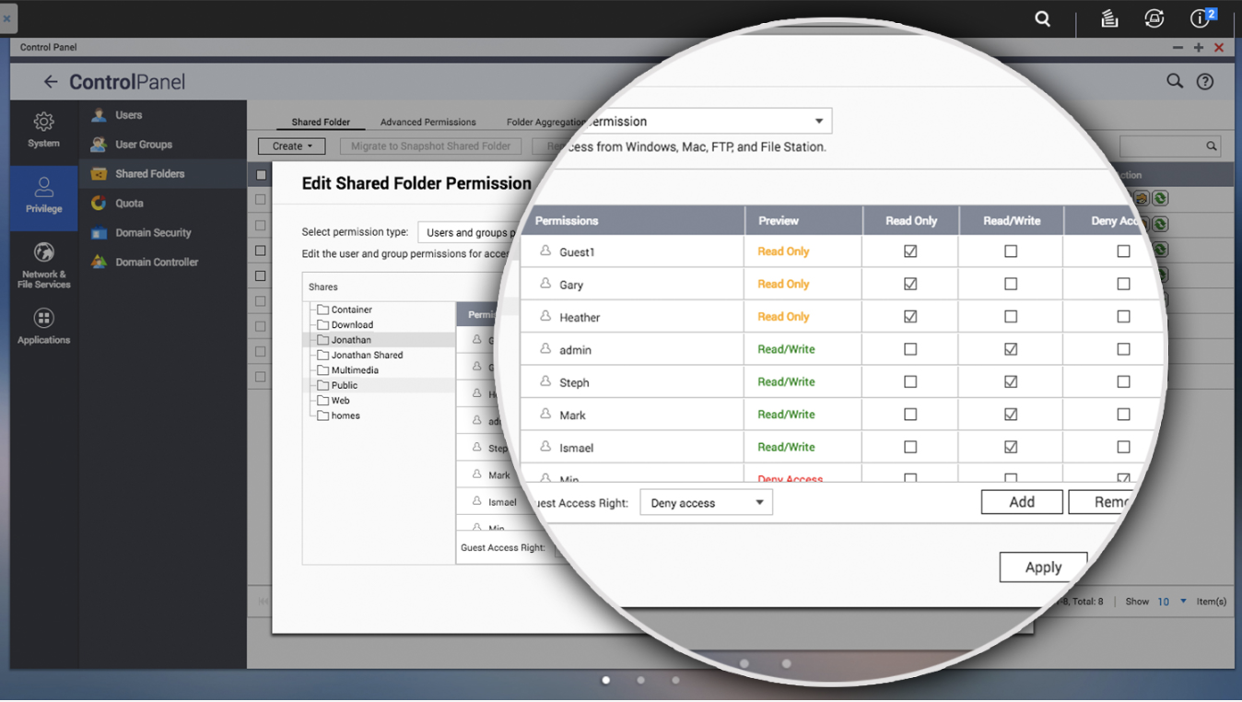
依 QTS 權限控管搜尋結果，防止資料外洩
Qsirch 根據 QTS 所設定的使用者及共享資料夾權限提供搜尋結果，使用者只會搜尋到被授權的檔案資料，確保個人隱私並有效防止機密文件外流。

Slide 22
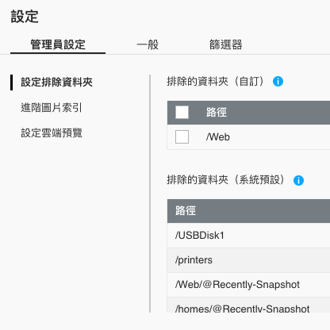
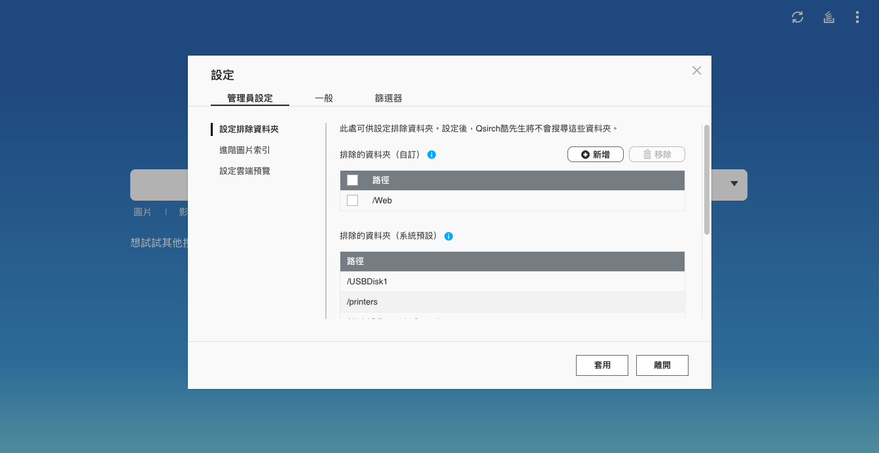
排除索引資料夾，依需求調整索引範圍
管理者可彈性新增或刪除能被 Qsirch 搜索的特定共享資料夾，確保備份的資料不被檢索。

Slide 23
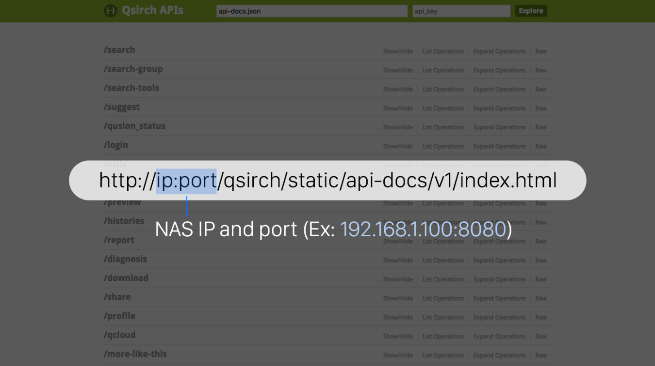
完備的 API，創建客製化搜尋應用
Qsirch 開放 API 文件供第三方應用程式與系統整合使用。在瀏覽器上輸入以下連結即可瀏覽文件：[http://ip:port/qsirch/static/api-docs/v1/index.html

Slide 25
圖片、影片至文件，搜尋工具全面升級
探索 NAS
地圖搜尋
綜觀 NAS 檔案類型的比例及最常見的標籤，掌握 NAS 內容
在互動式地圖上，快速搜尋並找到特定地點所拍攝的相片
檢視關鍵字
FPS
搜尋後直接預覽，檢視文件內包含搜尋關鍵字的相關段落
新增篩選條件，利用 FPS 資訊找出特定影片
Qsirch 4.0 四大亮點回顧

Slide 26
是您最好的選擇！
©2019著作權為威聯通科技股份有限公司所有。威聯通科技並保留所有權利。威聯通科技股份有限公司所使用或註冊之商標或標章。檔案中所提及之產品及公司名稱可能為其他公司所有之商標 。

